Slide 1
Анализ эффективности проведенных маркетинговых кампаний и выявление факторов повышения продаж
Виноградов Александр
Курс «Data Analyst Junior», Skillbox

Slide 2
Результат
По результатам проведения тестирования выявлена статистически значимая разница в трех метриках (средняя выручка, средний чек и количество товаров в расчете на одного клиента), выбранных для оценки эффективности маркетинговой компании.
Вывод - маркетинговая кампания эффективна.
Рекомендации - провести данную маркетинговую кампанию в городе 1188 страны 32.
При проведении маркетинговой кампании в указанном регионе следует принять во внимание склонность клиентов к приобретению отдельных видов товаров.
Предпосылки
В результате маркетинговой кампании произошли следующие изменения:
- средняя выручка в тестовой группе выше на 25%;
- средний чек выше на 6%;
- среднее количество купленных товаров выше на 25%.
Склонность клиентов к покупке товаров:
- в большей степени жители данного региона склонны к покупке кроссовок;
- примерно одинаковая склонность у жителей региона к приобретению кед и бейсболок.
- не часто клиенты готовы приобретать брюки.

Slide 3
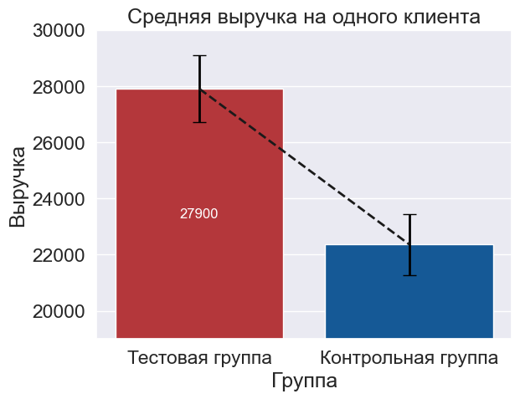
Обоснование
При проведении проверки выборок на нормальность распределения было установлено, что распределение в выборках отличается от нормального, а выборки являются независимыми (разделение произошло случайным образом). Для проверки выдвинутых гипотез использовался критерий `Манна-Уитни`.
Средняя выручка на одного покупателя
Проведенная маркетинговая кампания увеличила среднюю выручку с одного клиента с 22,2 тысяч рублей до 27,9 тысяч рублей или на 25%.

Slide 4
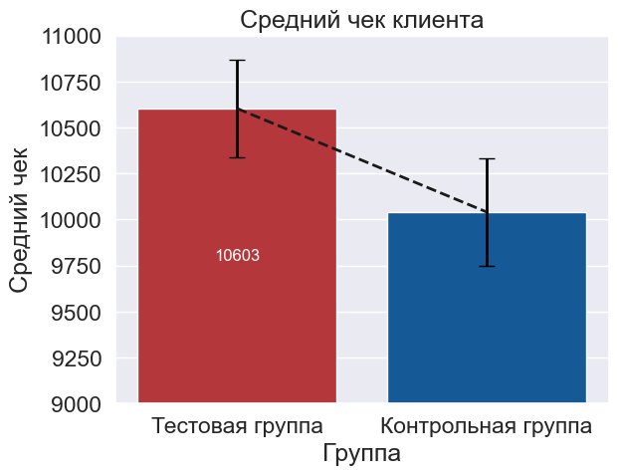
Обоснование
Средний чек одного покупателя
Проведенная маркетинговая кампания увеличила средний чек клиента на 6% - с 10 тысяч рублей до 10,6 тысяч рублей.

Slide 5
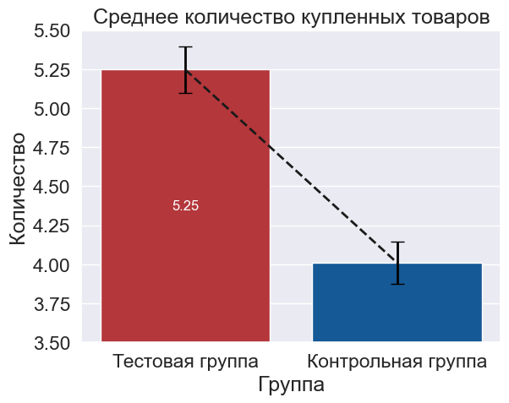
Обоснование
Среднее количество приобретенных товаров
Среднее количество приобретаемых товаров в результате проведения маркетинговой кампании увеличилось на 1 товар – с 4 единиц до 5 единиц или на 25%.

Slide 6
Обоснование
Кластеризация клиентов для определения целевой аудитории
 | cluster 1 | cluster 2 | cluster 3 | cluster 4
age | 39,78 | 38,61 | 39,97 | 15,81
personal_coef | 0,46 | 0,47 | 0,49 | 0,27
cost_sum | 60572,66 | 25731,69 | 28715,41 | 37975,49
best_sale_mean | 0,22 | 0,17 | 0,6 | 0,33
dt_max | 50,3 | 23,23 | 44,19 | 39,46
education | 0,84 | 0,8 | 0,82 | 0,2
gender | 0,75 | 0,63 | 0,28 | 0,68
city | 1134 | 1134 | 1134 | 1134
product_sex_mode | 2 | 1 | 0 | 1
country | 32 | 32 | 32 | 32
1. Первый кластер - это люди в возрасте около 40 лет, в основном мужчины (75%), имеющие среднее образование (16%), в 22% случаев приобретают товары со скидкой, готовы тратить в среднем 60,5 тысяч рублей и совершающие покупки один раз в полтора месяца (50 дней между покупками).
2. Второй кластер - это молодежь (средний возраст 16 лет), и имеют в основном высшее образование (80%). В основном мужчины (68%), треть покупок совершают со скидкой. Средняя сумма покупок составляет 37,9 тысяч рублей. В среднем покупки совершают раз в 40 дней.
3. Третий кластер - это люди в возрасте до 40 лет, совершающие покупки в среднем раз в 44 дня, 18% из них имеет среднее образование, средние расходы составляют 28,7 тысячи рублей и в 40% случаев клиенты данной группы приобретают товары по полной стоимости.
4. Четвертый кластер - в основном мужчины (63%), имеют среднее образование (20%), приобретают товары по скидкам 17%, средние расходы на покупки составляют 25,7 тысячи рублей, возрастная категория - 38+ лет.

Slide 7
Обоснование
Склонность клиента к совершению покупки
Результат прогнозирования модели
Показатели модели
Метрика | Значение
Точность (precision) | 0,7825
Полнота (recall) | 0,4214
F-мера | 0,5478
Обученная модель с точностью 55% спрогнозировала склонность жителей города 1188 приобретать кроссовки в 92% случаев, 4% покупок прогнозируется на приобретение кед, прогноз по приобретению бейсболок составляет 3% всех покупок и 1% покупок составляет прогноз такого товара как брюки.

Slide 8
Методика проведения анализа
Изучение данных и устранение имеющихся недостатков
Изучение данных проводилось по трем направлениям:
Правильность данных
Полнота данных
Валидность данных
Объекты исследования
А. Сведения о клиентах
Б. Сведения о покупках

Slide 9
А. Сведения о клиентах.
1. Правильность данных.
Column | Non-Null Count | Dtype
Id | 104989 non-null | int64
Gender | 89241 non-null | float64
Age | 104989 non-null | int64
Education | 104989 non-null | object
City | 104989 non-null | int64
Country | 104989 non-null | int64
Personal_coef | 104989 non-null | float64
На основании информации о типах данных, содержащихся в датасете можно сделать вывод об их соответствии описываемым показателям и правильность данных можно оценить как высокую.

Slide 10
А. Сведения о клиентах.
2. Полнота данных.
В признаке `gender` содержаться пропуски. Их количество достаточно велико (15%), поэтому не представляется возможным просто удалить нулевые строки.

Slide 11
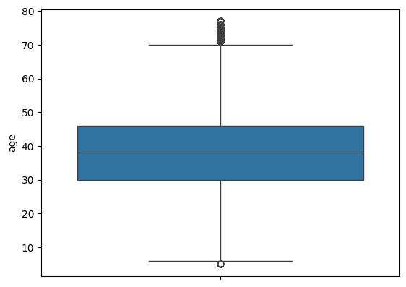
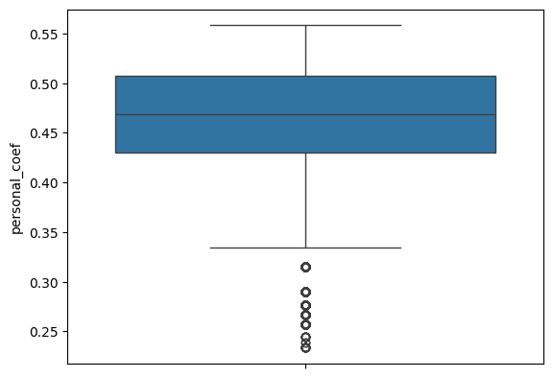
А. Сведения о клиентах.
3. Валидность данных.
Признак `age`
Признак `personal_coef`
Из представленной диаграммы видно, что возраст клиентов находится в пределах от 30 лет до 45 лет. Так же есть данные, которые находятся выше верхней границы распределения возрастов клиентов. Однако, эти данные можно отнести скорее к аномалиям, чем к выбросам.
Персональные коэффициенты клиентов находятся в промежутке значений от 0,43 до 0,52. При этом наблюдаются значения, находящиеся ниже минимальной границы распределения. Эти значения так же можно отнести к аномалиям - данные значения коэффициентов могут быть присвоены клиентам, совершающим покупки на минимальные суммы и не слишком часто.
В целом, данные, содержащиеся в датасете `df_clients`, являются валидными.

Slide 12
Б. Сведения о покупках.
1. Правильность данных.
Column | Non-Null Count | Dtype
Id | 786260 non-null | int64
product | 786260 non-null | object
colour | 666736 non-null | object
cost | 786260 non-null | int64
Product_sex | 471548 non-null | float64
Base_sale | 786260 non-null | int64
dt | 786260 non-null | int64
На основании информации о типах данных, содержащихся в датаcете можно сделать вывод об их соответствии описываемым показателям и правильность данных можно оценить как высокую.

Slide 13
Б. Сведения о покупках.
2. Полнота данных.
Признак `colour` и `product_sex`
В признаке `colour` содержаться пропуски. Их количество достаточно велико (15%), поэтому не представляется возможным просто удалить нулевые строки.
Также пропуски содержаться в признаке `product_sex` - пропущено около 40% значений. Так как отсутствующие данные достаточно разнородны по своей природе, то требуется их детальное изучения для определения стратегии заполнения пропусков.

Slide 14
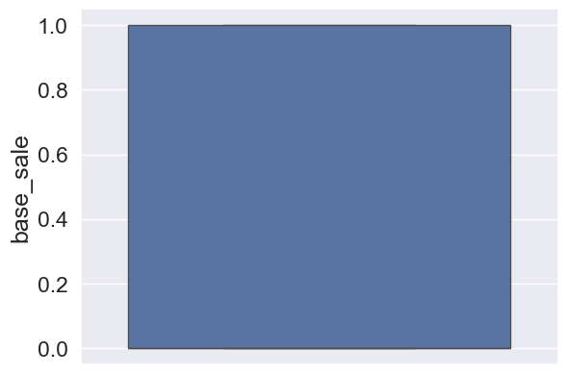
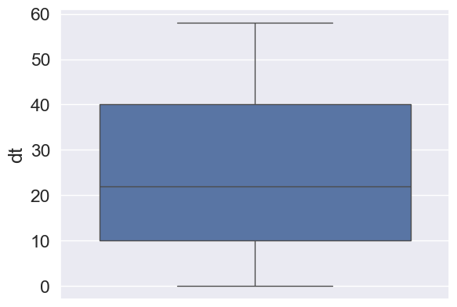
Б. Сведения о покупках.
3. Валидность данных.
Признак `base_sale`
Признак `dt`
Диаграмма показывает, что все скидки клиентов находятся в пределах от 0% до 100%, что в целом соответствует реальности.
Из диаграммы видно, что длительность между покупками находится в пределах от 10 дней до 40 дней. Выбросов и аномалий в данном признаке не наблюдается

Slide 15
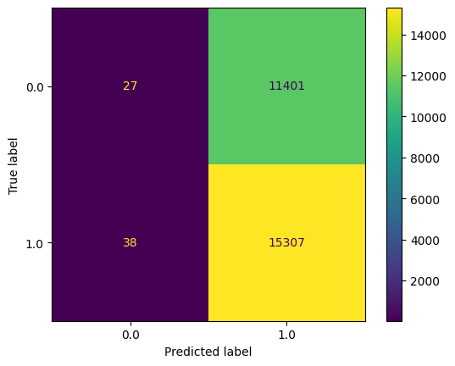
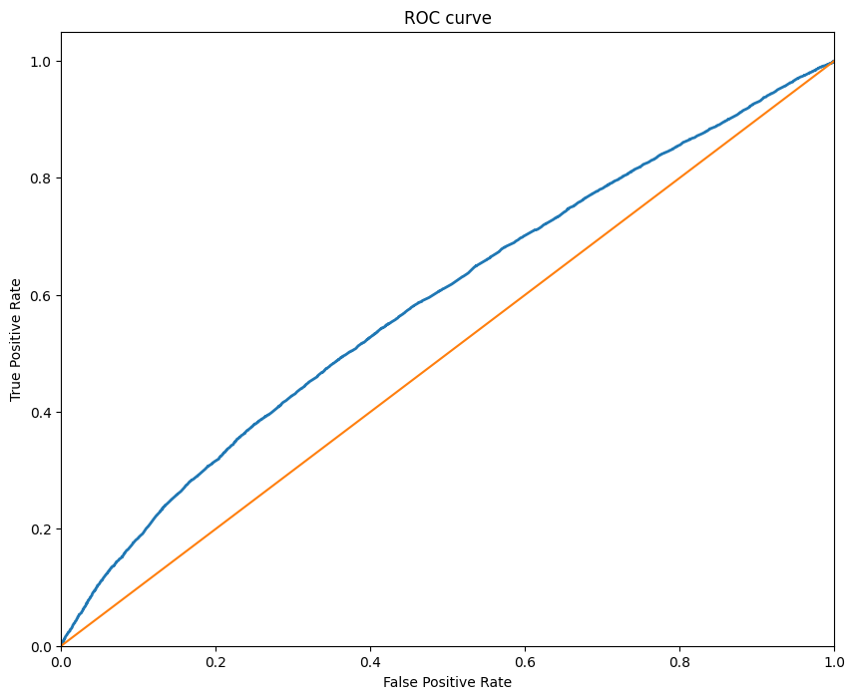
Устранение выявленных недостатков
1. Для заполнения пропусков в признаке `gender` было обучено несколько моделей бинарной классификации.
В результате для моделирования отсутствующих значений была выбрана модель классификации GradientBoostingClassifier. Метрики качества выбранной модели следующие:
Матрица ошибок
Кривая ROC-AUC
Основные метрики модели следующие:
Точность (precision) – 0,9975
Полнота (recall) – 0,5713
F-мера – 0,7279

Slide 16
Устранение выявленных недостатков
2. Для устранения незаполненных данных в признаке `colour` были проведены следующие корректирующие действия:
- произведена замена символов `ё` на `е`;
- значение признака, состоящее из нескольких цветов заменено на значение цвета, стоящего первым в описании признака;
- отсутствующие значения в признаке заменены на значение `другой`.
Результат
Количество значений признака `colour` сократилось в 5 раз – с 1693 шт. до 315 шт.

Slide 17
Устранение выявленных недостатков
2. Для снижения размерности признака `product` применено объедение товаров в товарные группы, путем оставления в названии товара только русского текста и приведения наименований к единому регистру..
Результат
В результате удалось снизить количество значений признака с 23145 шт. до 3610 шт. - более чем в 6 раз.

Slide 18
Источники информации
1. Разрозненные данные Компании о клиентах, покупках, результатах проведенных маркетинговых кампаний.
2. Внешние данные о персональных коэффициентах клиентов.
3. Смоделированные признаки для заполнения недостающих данных
Результат
Сформирована единая витрина данных, позволяющая провести анализ эффективности проведенной маркетинговой кампании и спрогнозировать склонность клиента к покупке определенного вида товара.

Slide 19
Спасибо за внимание!

